Slide 1
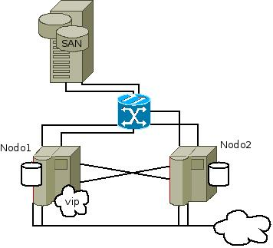
Alta disponibilidad (HA)
ASA 2016 - FAI

Slide 2


¿De qué se trata?
¿Qué es la alta disponibilidad?
¿Por qué un sistema puede no estar disponible?
¿Cuál es el impacto?
¿Cuál es el costo de un sistema altamente disponible?
¿Siempre es posible?

Slide 3
Conceptos:
Disponibilidad: propiedad del sistema de estar listo para ser usado en cualquier momento.
Confiabilidad: propiedad del sistema de ejecutar servicios de manera continua, sin fallas.
Facilidad de Mantenimiento (maintainability): qué tan fácil se repara sistema cuando falla
Notas:
  Alta disponibilidad no implica alta confiabilidad
  ¡La recuperación automática no es tan fácil!

Slide 4
Conceptos: disponibilidad
D = MTBF / (MTBF + MTTR)
Hardware confiable
Alta disponibilidad
Carencia de servicio no planificado
Recuperable/desastres

Slide 5
Conceptos: disponibilidad
D = MTBF / (MTBF + MTTR)
99,9999 % | 30 seg
99,999 % | 5 min
99,99 % | 52 min
99,9 % | 9 hs
99 % | 3,5 días
¡Paradas no
planificadas!

Slide 6


Modos de fallo
Fallo intermitente
Fallo transitorio
Fallo permanente
Fallo bizantino: sigue funcionando de manera errónea.
Fallo silencioso
(aka Fail-stop)
¿Qué puede fallar?

Slide 7

Conceptos: tolerancia a fallas
Es la propiedad que le permite a un sistema seguir operando en presencia de fallas de uno o más componentes.
La operación se reduce a un estado “degradado”.
Estrategia preventiva principal: redundancia.
¿Qué sistemas conocemos tolerantes a fallos?

Slide 8

Alta Disponibilidad
Prácticas adecuadas de administración de sistemas.
Elecciones especiales de soporte de hardware.
Políticas de backup.
Implantación de sistemas especiales de HA con redundancia.
Estrategias de Recuperación de Desastres (Disaster Recovery)
¿Costo y complejidad?
La complejidad es enemiga de la disponibilidad.
A medida que aumentan las medidas para lograr mayor disponibilidad
aumenta la inversión necesaria. Se deben implementar en orden
de complejidad y costo.

Slide 9
Alta Disponibilidad no es:
Servicio Continuo, sin interrupción.
Tolerancia a Fallos.
Balance de Carga (podría ser beneficio adicional).
Recuperación de Desastres: donde se supone que existe una pérdida de datos que se debe subsanar.

Slide 10

Alta Disponibilidad
SPOF
Principio fundamental de HA:
Redundancia
Aumentar la disponibilidad, asumiendo fallas independientes. Observar las
precondiciones del servicio.
Órdenes:
99% disponible al año = 3.65 días/año
99,99% disponible = 52 minutos/año
Grado de redundancia aceptable para delimitar las responsabilidades.

Slide 11
Métricas económicas:
(no matemática/vida remanente)
Riesgos para cada evento ei en el sistema original:
Efecto Eb = Probabilidad ∗ Duración ∗ Impacto
Riesgo Rb = Costo(ND) ∗ ∑Eb(ei )
Luego de implementar HA:
Efecto Ea = ProbabilidadHA ∗ DuraciónHA ∗ ImpactoHA
Riesgo Ra = Costo(ND) ∗ ∑Ea(ei ) + Costo(HA)
Ahorro A = Rb − Ra
Retorno de inversión ROI = A/Costo(HA)

Slide 12
¿Qué sigue? : Clustering (HAC)
Ejemplo:
90% → 0,1 no disponible
Asumiendo fallas independientes, al
duplicar el recurso:
0,1*01=0,01 → 99% disponible.

Slide 13
Clustering (HAC)
Cluster de dos nodos:
Estado degradado
Failover / takeover
No HPC, ni Balance de carga, ni Servidores virtuales

Slide 14
Clustering (HAC)
Servicios protegidos: www,mail,NFS,etc. → recursos
Almacenamiento compartido (0J0: SPOF)
Cold standby
warm standby
Estado de las aplicaciones y del cluster: comunicación.

Slide 15


Clustering (HAC): almacenamiento y
replicación
Almacenamiento compartido o replicado:
DAS (Direct Attached Storage)
NAS (Network Attached Storage)
SAN (Storage Area Network)
Replicación a nivel de:
Bloque (LAN)
Sistema de archivos.
Aplicación → archivos (WAN).

Slide 16
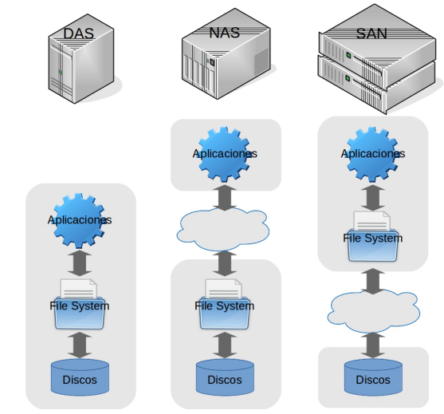
Clustering (HAC): almacenamiento y
replicación

Slide 17
Clustering (HAC): stack
Peacemaker CRM Cluster Resource Manager
Corosync: Mensajes
DRDB
GlusterFS,GFS

Slide 18
Clustering
Stack:
Mensajería y pertenencia: interconnect, comunicaciones.
Gestión de recursos (CRM)
Split Brain
¿Quorum?
Fencing
STONITH
Amnesia
Heartbeats

Slide 19



Clustering
¿Costo y complejidad?
¿Qué se requiere de un administrador?
¿Cuánta estandarización hay en las implementaciones?

Slide 20
Servicios y estado de aplicaciones
No todas las aplicaciones pueden implementarse con el mismo éxito en un
Sistema HA. ¿Por qué?
Información en almacenamiento no persistente:
Estado de las aplicaciones que no se encuentra en almacenamiento persistente.
Estado de las conexiones TCP/IP
Aplicaciones ideales:
Tipo transaccional, sin estado.
Algunas aplicaciones implementan tolerancia a fallos por su propia cuenta:
Algunas bases de datos.

Slide 21
Clustering: terminología
Failover
Takeover
SPOF
STONITH
Fencing
Split Brain
Quorum
Amnesia

